Slide 1
COMUNICAZIONE ONLINE, RETI E VIRTUALITA’
MATTEO CRISTANI

Slide 2
INDICE
CICLO DELLE LEZIONI
LEZ. 1 INTRODUZIONE AL CORSO | LEZ. 2 LA RETE INTERNET | LEZ. 3 IL WEB | LEZ. 4 LA POSTA ELETTRONICA | LEZ. 5 LE RETI P2P | LEZ. 6 CLASSI DI APPLICAZIONI WEB
LEZ. 7 PORTALI E MOTORI DI RICERCA | LEZ. 8 I SOCIAL NETWORKS | LEZ. 9 CONCETTO DI IPERTESTO | LEZ. 10 PROGETTO DI IPERTESTI | LEZ. 11 IL LINGUAGGIO HTML | LEZ. 12 ESERCITAZIONE SU HTML
LEZ. 13 LABORATORIO DI SVILUPPO DI PAGINE WEB | LEZ. 14 LABORATORIO DI SVILUPPO DI PAGINE WEB | LEZ. 15 WEB 2.0 | LEZ. 16 LABORATORIO DI SVILUPPO WEB 2.0 | LEZ. 17 LABORATORIO DI SVILUPPO WEB 2.0 | LEZ. 18 SOMMARIO DEL CORSO

Slide 3
AGENDA
UNA ESPERIENZA DI WEB SOCIALE: WIKIPEDIA
LA FAMIGLIA DI WIKIPEDIA

Slide 4
CHE COS’E’ WIKIPEDIA?
Apparentemente, è troppo vasta perché le persone abbiano fiducia
  “Wikipedia si fonda su un processo darwiniano, dove l’accuratezza aumenta man mano che più e più occhi esaminano una voce”.
  “C’è qualcuno che davvero ci crede?”
  “Wikipedia è un’enciclopedia basata sulla fede, sul concetto morbido di comunità e su alcune vaghe nozioni circa l’informazione che vuole essere libera”
      Robert McHernry, ex editore dell’Enciclopedia Britannica

Slide 5
IL PROCESSO
“Il processo è molto più tradizionale di quanto la gente percepisca”.
  Meno dell’1% di tutti gli utilizzatori fa la metà degli inserimenti.
  Questi si aggiungono a poche centinaia di volontari impegnati, una comunità di persone che si conoscono e giudicano.
Insieme alla “democrazia” c’è anche una certa “aristocrazia” (editori con reputazione superiore che hanno l’ultima parola) e occasionalmente una sorta di “monarchia” (“che è il mio ruolo”), quando un intervento rapido è necessario
      Jimmy Wales, Wikipedia Foundation

Slide 6
L’EVOLUZIONE DI WIKIPEDIA
La rivista Nature ha confrontato un campione di voci di Wikipedia e un campione di voci dell’Enciclopedia Britannica (2007)
  162 errori in Wikipedia
  123 errori nell’Enciclopedia Britannica
  In pubblico: vittoria! W. ha 1/3 di errori in più
  In privato: scioccati di dover ammettere che E.B. contiene errori

Slide 7
WIKIPEDIA E L’E.B.
“Chi legge Wikipedia è come uno che usa una toilette pubblica. Ovviamente può essere sporca, così egli sa di dover fare molta attenzione, oppure può sembrare abbastanza pulita, tanto da indurgli un falso senso di sicurezza. Ciò che certamente non sa è chi ha usato la toilette prima di lui.”
    Robert McHernry, ex editore dell’Enciclopedia Britannica

Slide 8
FUNZIONAMENTO DI WIKIPEDIA
Pubblicata in 250 lingue differenti (la versione inglese è quella con maggior numero di voci)
12 milioni di articoli (di cui 2.8 in inglese) sono stati scritti in maniera collaborativa da volontari di tutto il mondo.
Quasi tutti gli articoli di Wikipedia possono essere modificati da chiunque acceda al sito web.

Slide 9
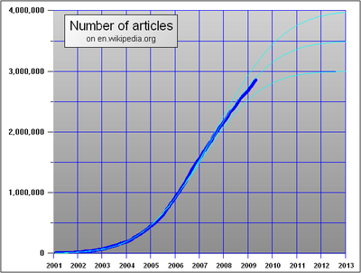
L’ANDAMENTO

Slide 10
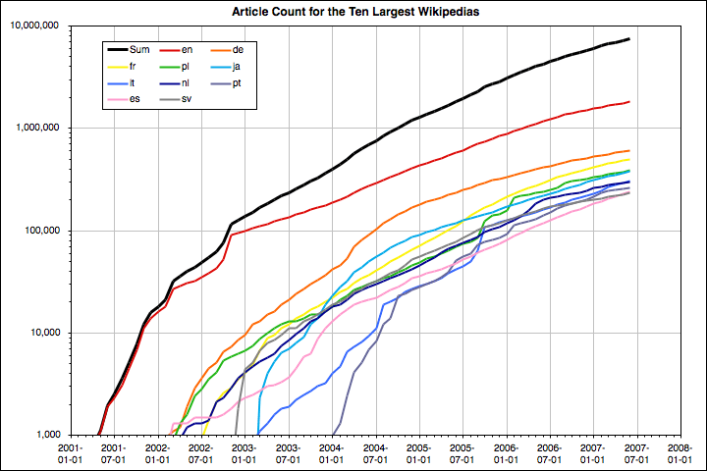
SITI MULTILINGUA

Slide 11
COME FUNZIONA WIKIPEDIA
Un wiki è un sito Web che può essere modificato (o aggiornato) dai suoi utilizzatori e i cui contenuti sono sviluppati collaborativamente da tutti coloro che vi hanno accesso.
La modifica è aperta, cioè il testo può essere modificato da tutti gli utenti (a volte solo se registrati, altre volte anche anonimi) aggiungendo nuovi contenuti, ma anche cambiando e cancellando ciò che hanno scritto i precedenti autori.

Slide 12
COME FUNZIONA WIKIPEDIA
Tutte le modifiche vengono registrate in una cronologia: questa permette, in caso di necessità, di riportare il testo ad una versione precedente;
Gli scopi sono: condividere, scambiare, immagazzinare/ottimizzare la conoscenza in modo collaborativo, incoraggiare l'uso democratico del web;
Permette di creare e modificare pagine web usando qualsiasi web browser

Slide 13
STORIA DEGLI WIKI
Primo wiki: WikiWikiWeb - by Ward Cunningham (1995)
Cunningham si ispirò al nome wiki wiki usato per i bus navetta dell'aeroporto di Honolulu:
Wiki fu la prima parola che imparò durante la sua prima visita alle Hawaii, quando un addetto lo invitò a prendere un "wiki wiki bus", che operava tra i terminal dell'aeroporto.

Slide 14
LICENZE
Wikipedia è rilasciata con licenza GNU Free Documentation License (GNU FDL):
licenza di copyleft per contenuti liberi (creata dalla Free Software Foundation per il progetto GNU).
creata per distribuire la documentazione di software e materiale didattico.

Slide 15
LICENZE
Wikipedia è rilasciata con licenza GNU Free Documentation License (GNU FDL):
stabilisce che ogni copia del materiale, anche se modificata, deve essere distribuita con la stessa licenza.
le copie possono essere vendute e, se riprodotte in gran quantità, si devono distribuire in un formato che ne faciliti ulteriori modifiche.
Wikipedia è la più grande raccolta di documentazione che utilizza questo tipo di licenza.

Slide 16
STORIA DI WIKIPEDIA
Nupedia (9 marzo 2000): progetto di enciclopedia in inglese sul Web scritta da esperti e pubblicata come contenuto libero (ancora Jimmy Wales e Larry Sanger)
15 gennaio 2001: nasce Wikipedia come progetto complementare di Nupedia
maggio 2001: edizioni in francese, tedesco, inglese, catalano, spagnolo, svedese, portoghese
fine 2001: italiano
alla fine del primo anno: 20mila voci, su 18 versioni in lingue differenti

Slide 17
STORIA DI WIKIPEDIA
2003: da Wikipedia e Nupedia nasce la Wikimedia Foundation (WMF)
  organizzazione no-profit fondata in Florida (ora in California) che sostiene Wikipedia e i progetti fratelli.
Ora la Wikimedia Foundation gestisce i marchi e l'infrastruttura informatica, e garantisce che la gestione dei contenuti rimanga alla comunità di utenti.

Slide 18
CARATTERISTICHE DI WIKIPEDIA
È curata da volontari seguendo il modello del wiki:
le pagine possono essere modificate da chiunque (approccio ottimistico sulla qualità delle modifiche - convinzione che la collaborazione possa col tempo migliorare le voci)
no comitato di redazione
no controllo preventivo sul materiale inviato
voci controllate dalla comunità + comitato di amministratori

Slide 19
CARATTERISTICHE DI WIKIPEDIA
Data la natura aperta di Wikipedia, quando i partecipanti alla stesura di una voce non raggiungono un accordo, spesso si verificano delle discussioni prolungate o delle "guerre di modifica"(dall'inglese edit war).
Accade che alcuni utenti inseriscano informazioni malevole, enciclopedicamente irrilevanti, o addirittura vandalizzino alcune voci: di norma queste modifiche vengono velocemente rimosse.
Tutte le modifiche alle voci di Wikipedia sono mantenute in una cronologia delle versioni (accessibile a chiunque): Wikipedia

Slide 20
LINEE DI CONDOTTA
NPOV - Neutral Point of View: obiettivo dell'enciclopedia è quello di presentare le dispute e descriverle (non impegnarsi per esse).
  NON un singolo punto di vista oggettivo, ma... presentare in modo imparziale tutti gli aspetti di una questione (OGNI punto di vista deve ricevere una trattazione adeguata)
Ricerche originali (es. opinioni e teorie inedite) NON si pubblicano in Wikipedia (incompatibili con il concetto di enciclopedia e con il NPOV)
Pagine di discussione: per discutere le modifiche alle voci

Slide 21
CRITICHE A WIKIPEDIA
La qualifica di Wikipedia come enciclopedia è stata oggetto di discussioni:
Scarsa autorevolezza: molti editori (bibliotecari, accademici, redattori) delle altre enciclopedie (formali) la considerano di scarsa utilità come sistema di consultazione.
Materiale largamente privo di credenziali
Possibilità di rappresentare aspetti moralmente offensivi
Permettere a chiunque di scrivere rende Wikipedia inaffidabile
Non ci sono processi formali e sistematici di revisione: i partecipanti stessi potrebbero non essere esperti

Slide 22
RISPOSTE ALLE CRITICHE
5 pilasti fondanti di Wikipedia
Wikipedia è un'enciclopedia
Wikipedia ha un punto di vista neutrale
Wikipedia è libera
Wikipedia ha un codice di condotta
Wikipedia non ha regole fisse, eccetto questi cinque principi
provenienza della fonte
provenienza temporale

Slide 23
STRUTTURA DI WIKIPEDIA
Pulsante di ricerca (menu a sx): case sensitive
Categorie: La maggior parte delle pagine sono divise per categorie (organizzate ad albero) -
L'oracolo
Pagina di prova: sandbox

Slide 24
LA FAMIGLIA DI WIKIPEDIA

